Slide 1
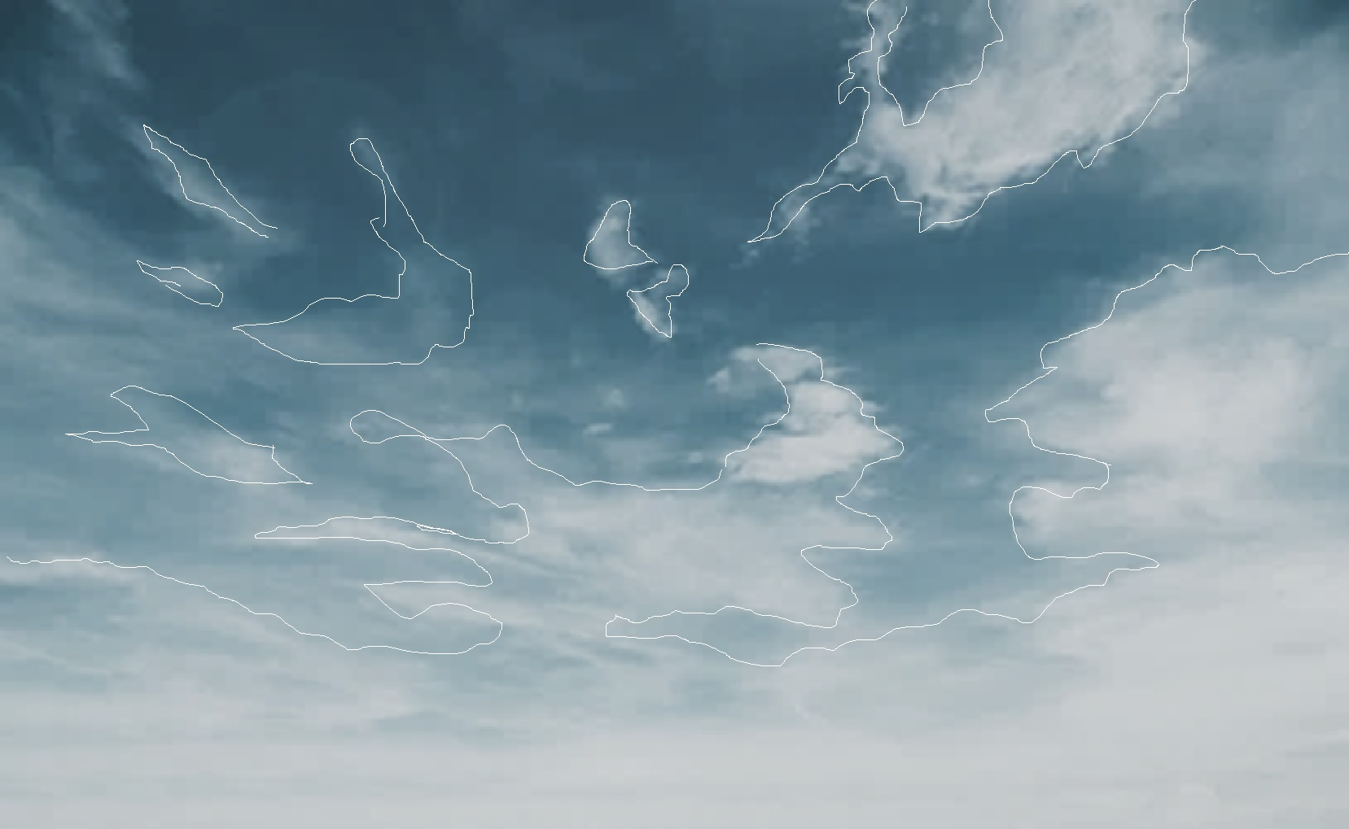

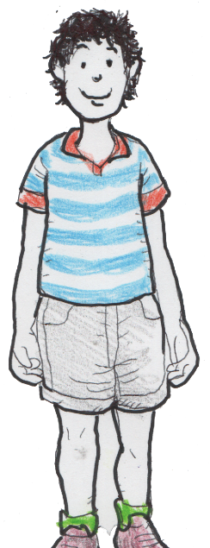
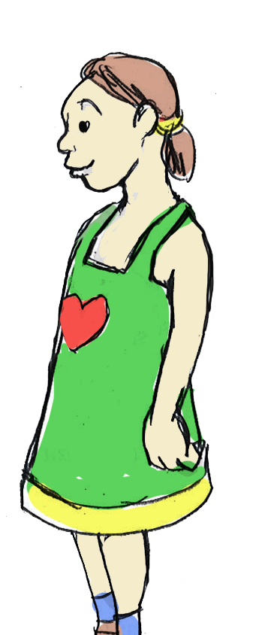
Cliquez pour commencer

Slide 2
Joueur1
garçon
tête
fille
ciel
Joueur2
sac
garçon
gros
sac
gros
fille
tête
ciel

